Slide 1
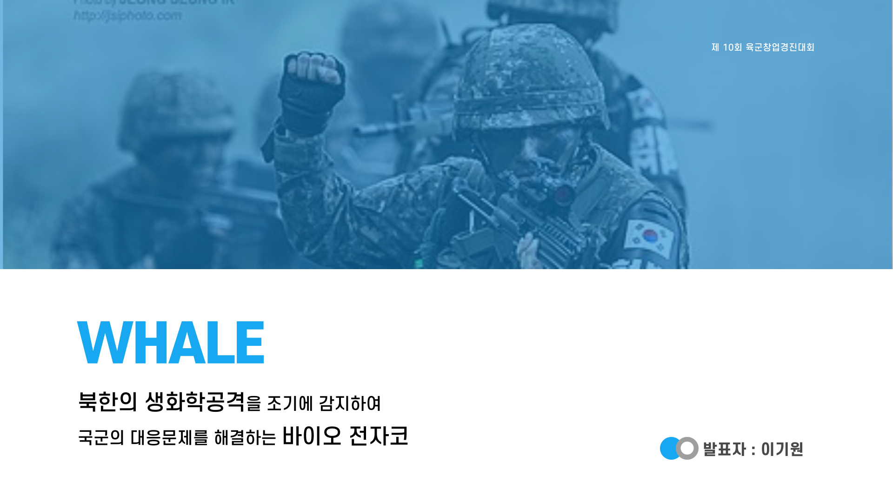

Slide 2
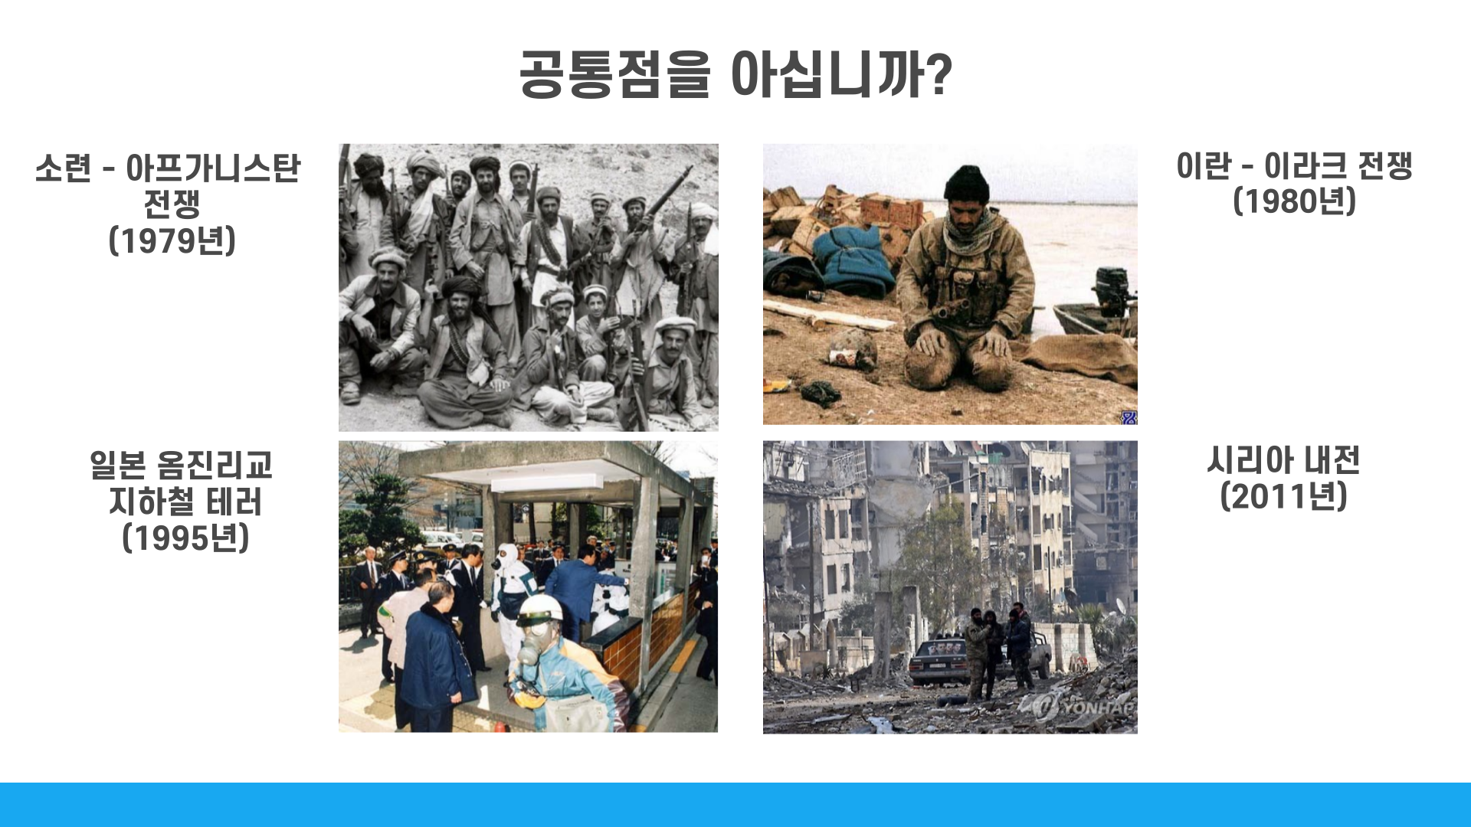

사상자 : 4735만명
(1차 세계대전 포함시)
생화학무기!!

Slide 3
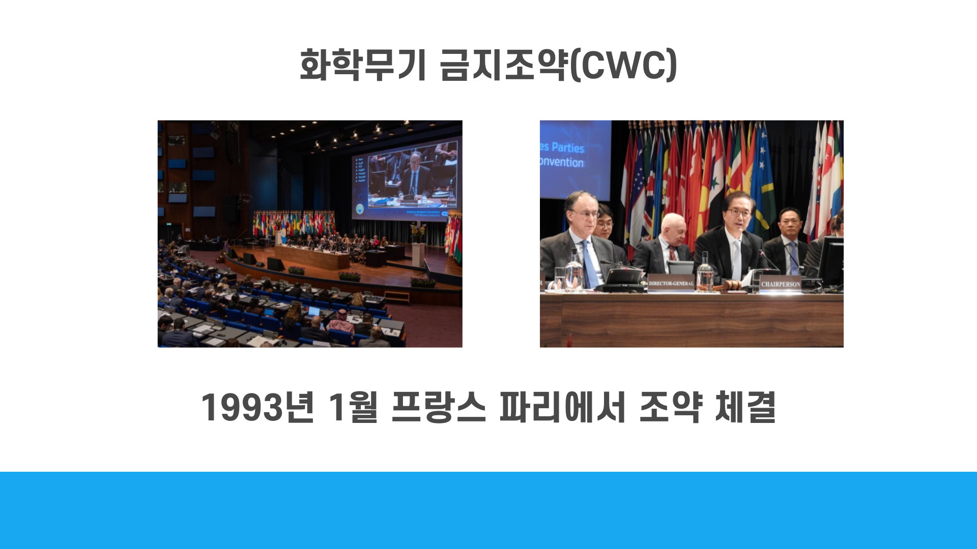

Slide 4


Slide 5
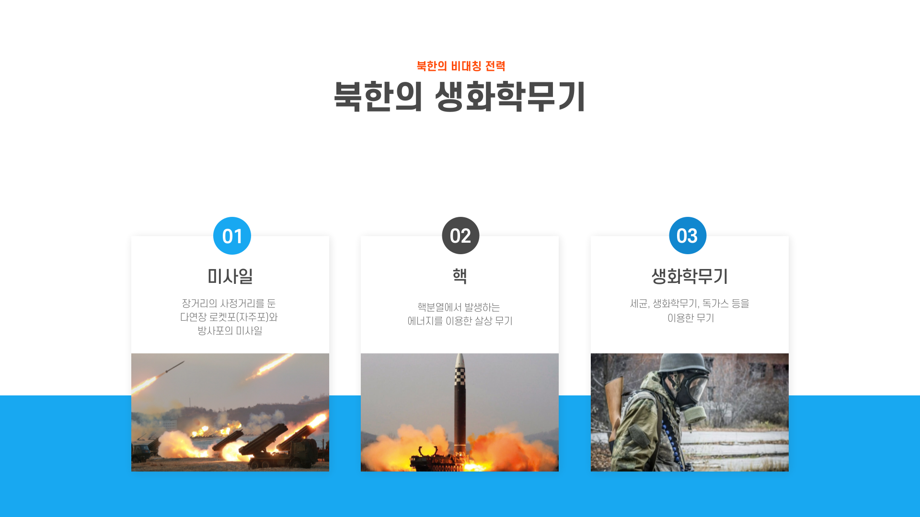

Slide 6
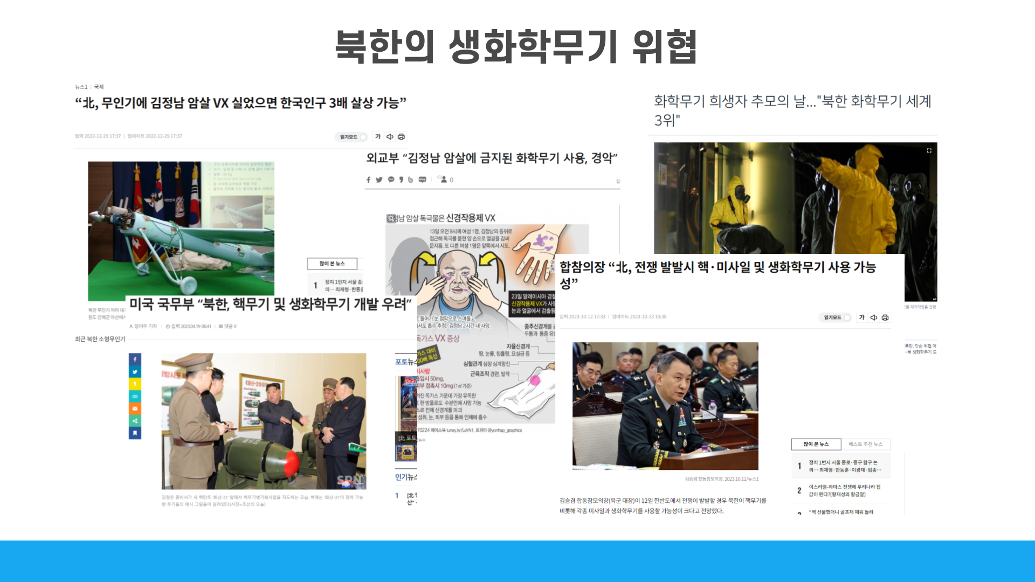

Slide 7
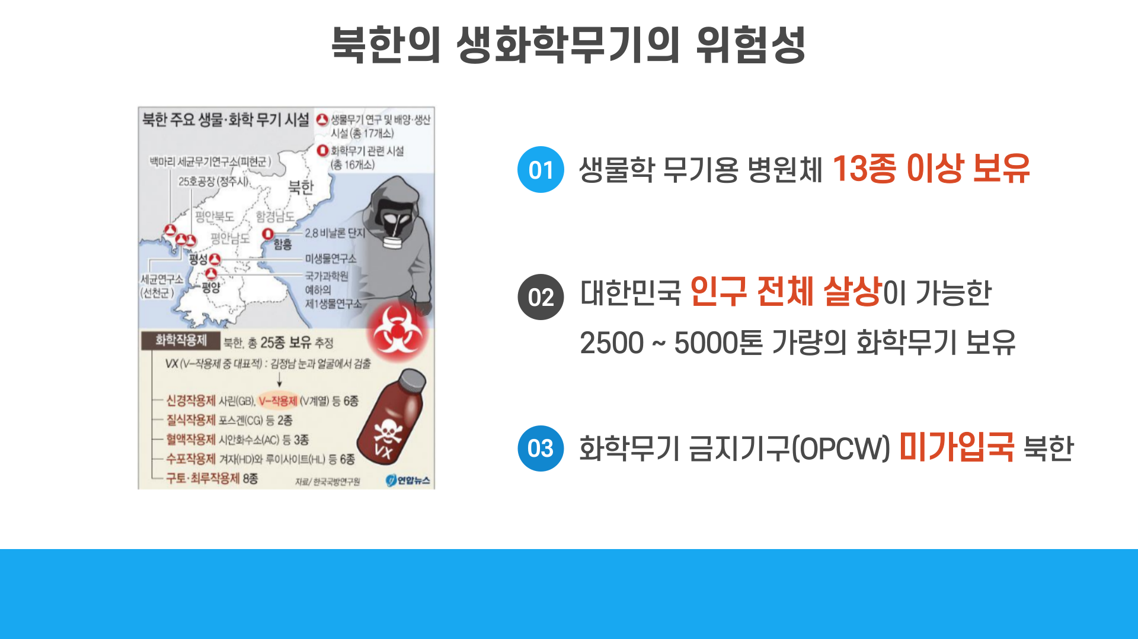


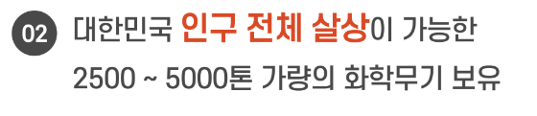
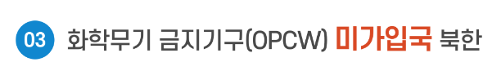

Slide 8
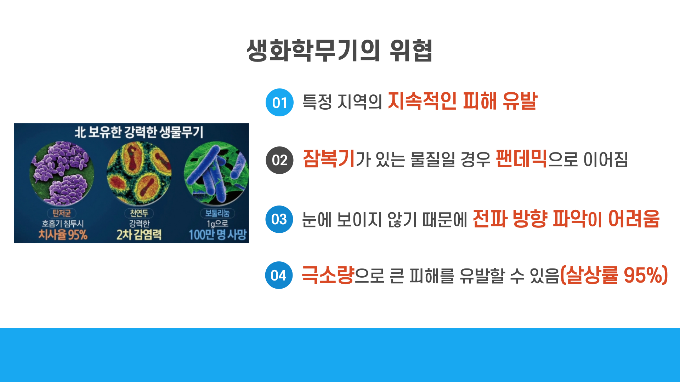



Slide 9


Slide 10
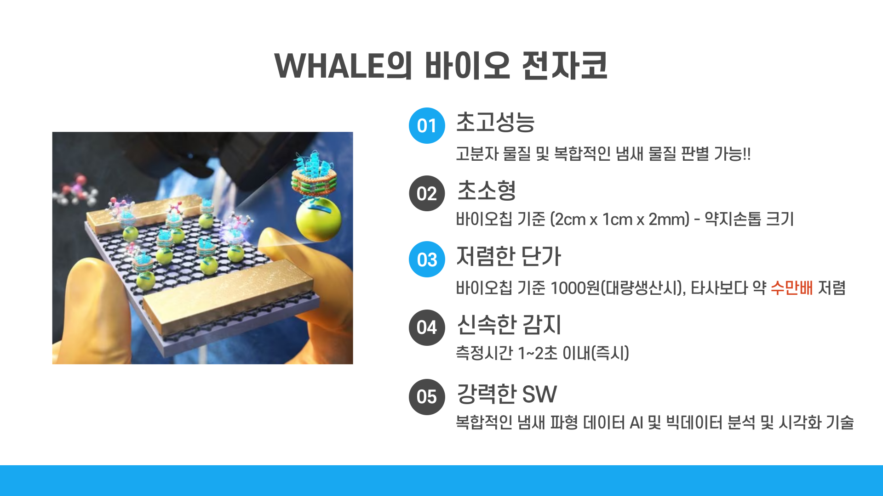
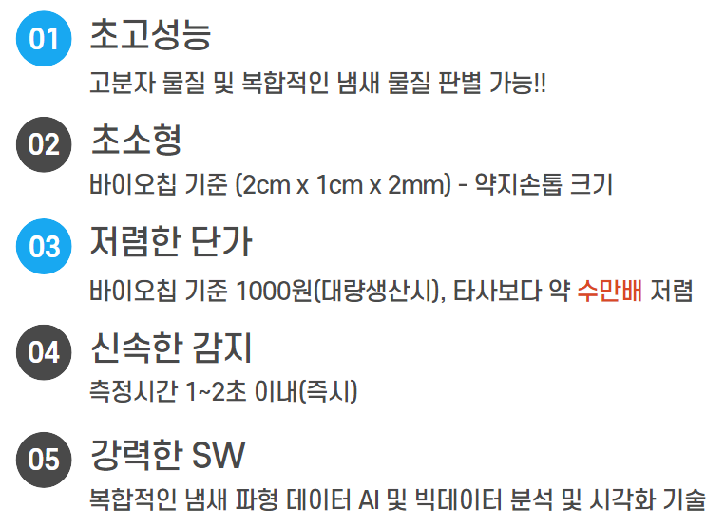

Slide 11
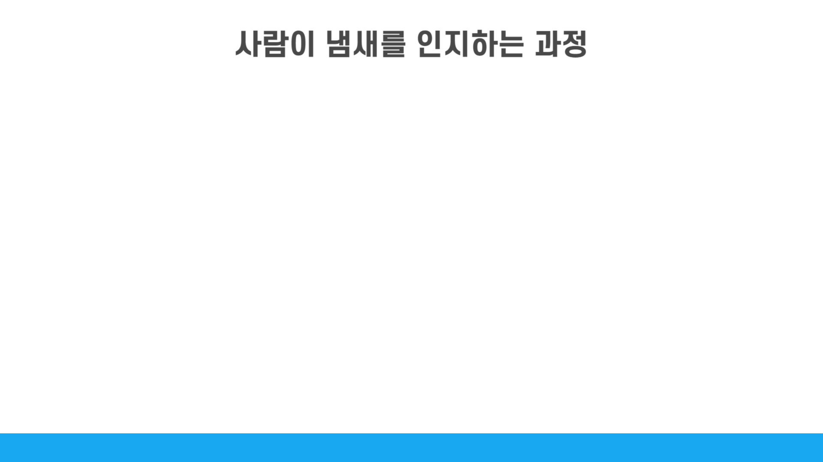
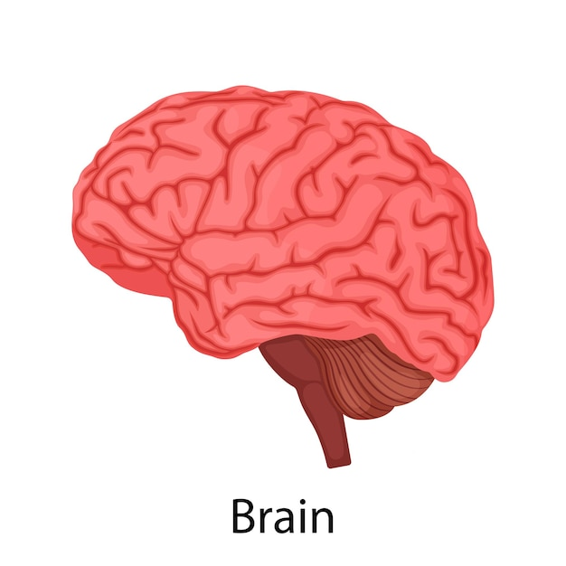
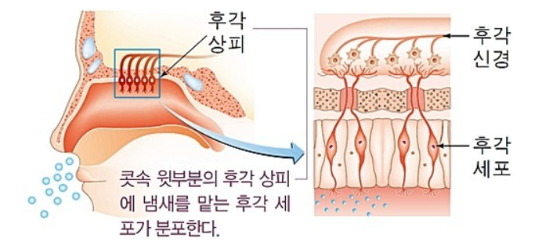
사과 냄새!!
후각 수용체 단백질
포도냄새
사과냄새
바나나냄새
냄새 물질

Slide 12
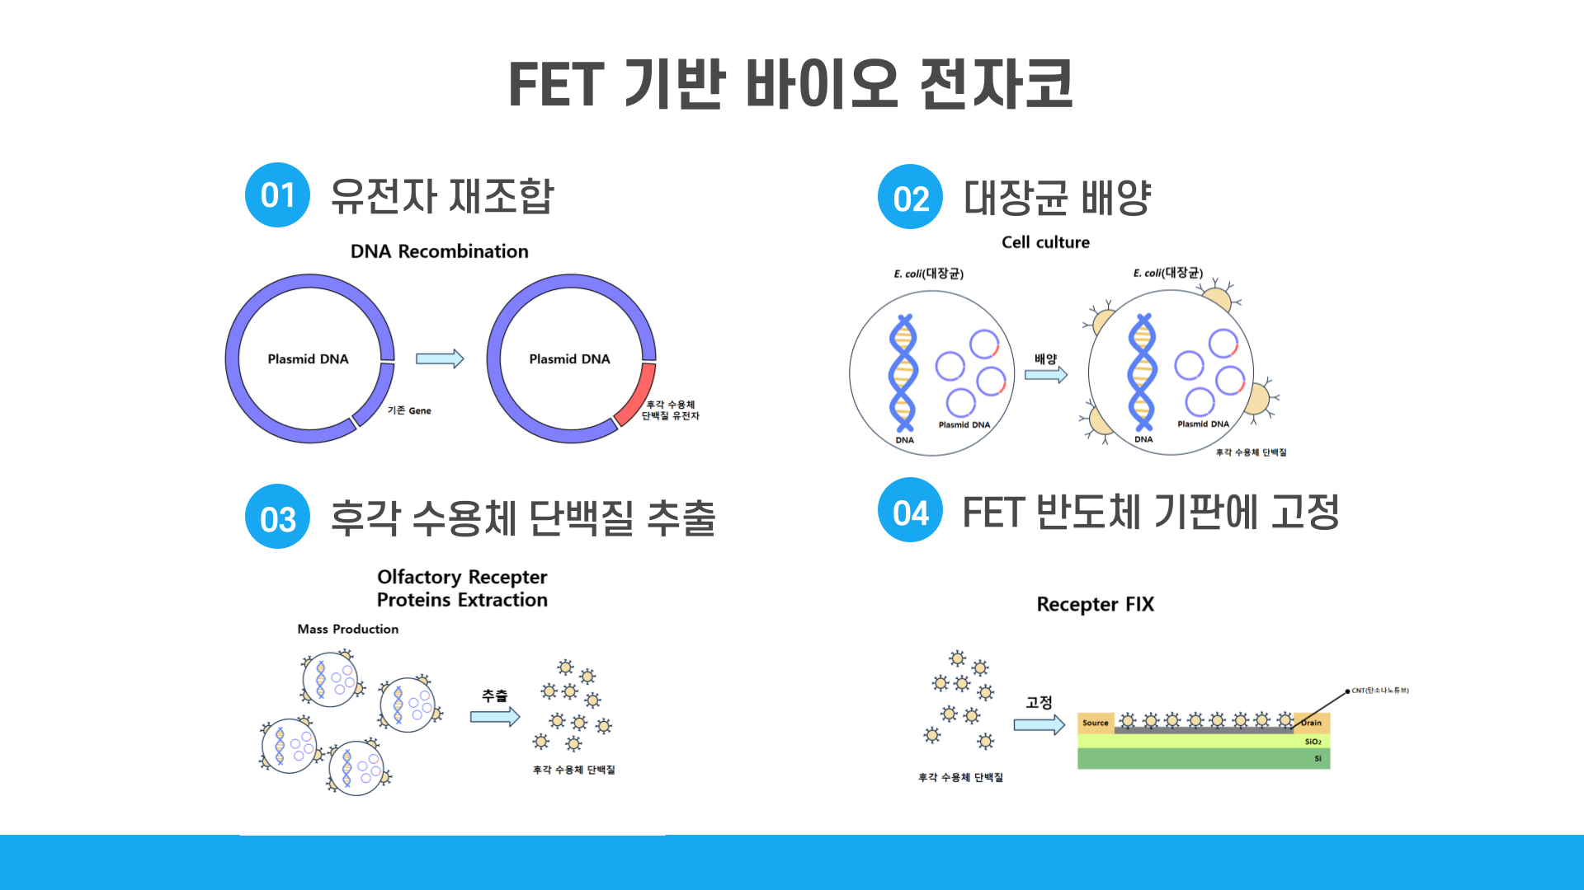

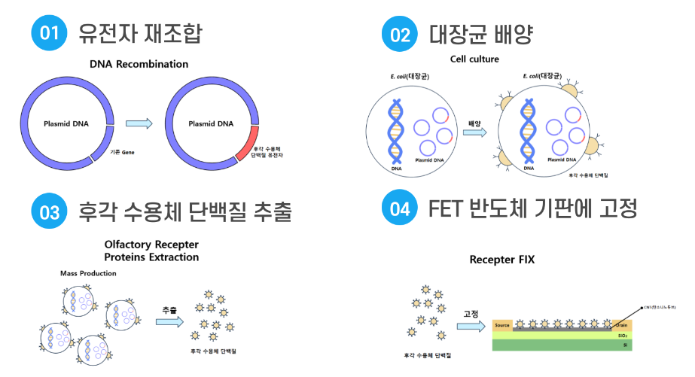

Slide 13
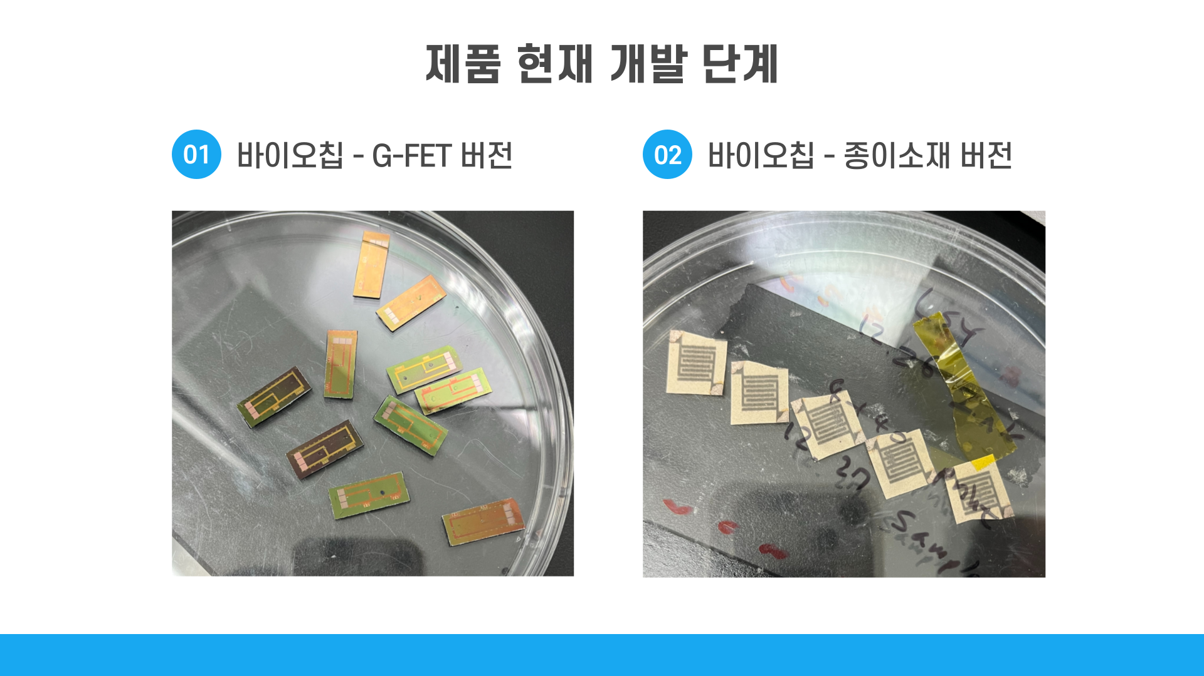

Slide 14
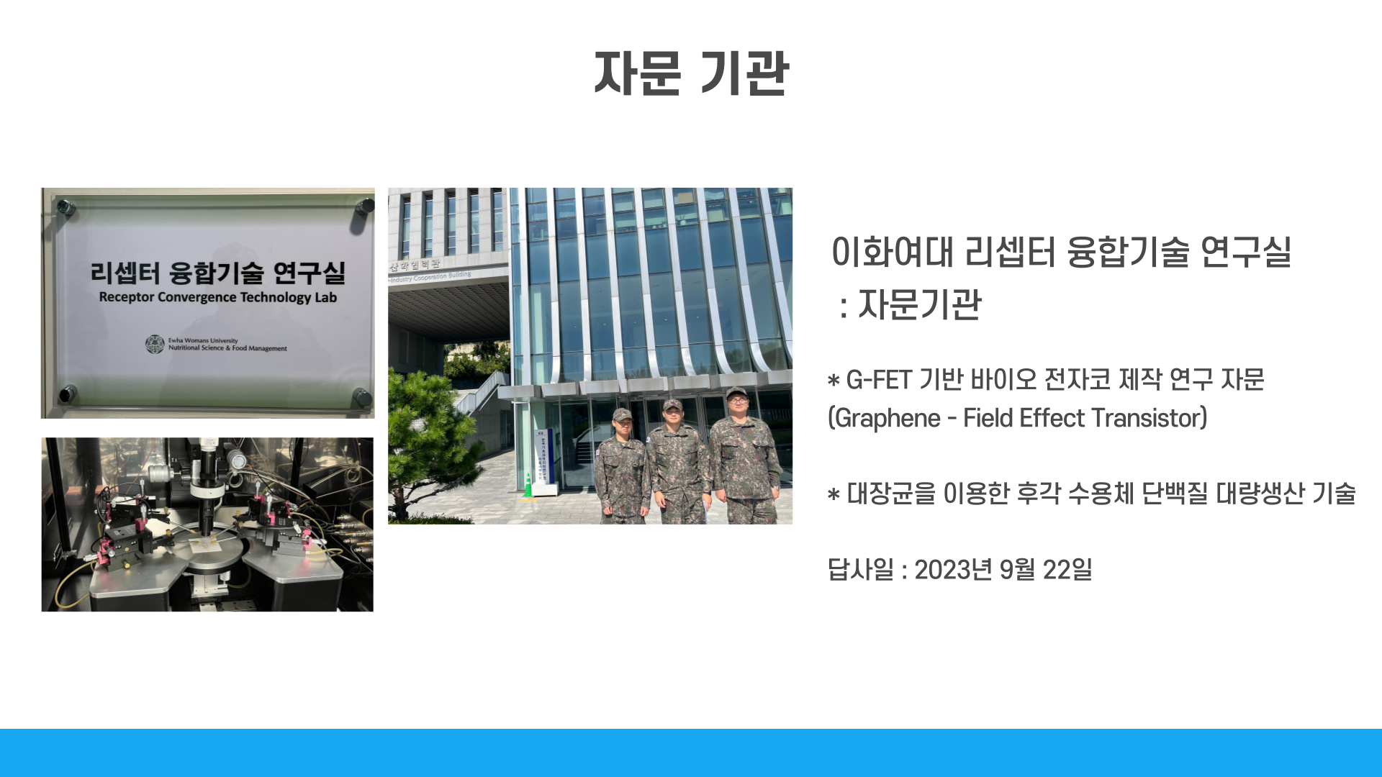

Slide 15
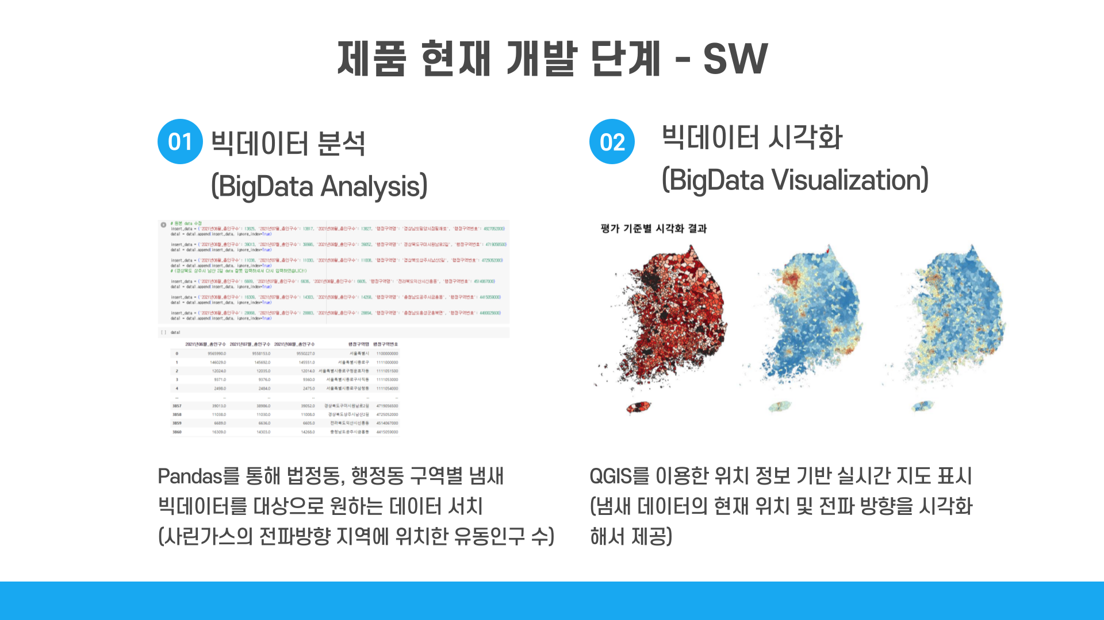

Slide 16
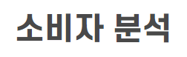
1차 : 군 사령부
(교육사령부 - 전투발전제안, 전투발전부 -신개념무기체계 제안)
2차 : 국내 방위 기관
(국방 나라장터 조달청, 국방과학연구소, 방위사업청)
3차 : 해외 방위 바이어
(SHOT SHOW)
1차 : 국내 대정부기관
(환경부, 해양수산부, 농림축산식품부)
2차 : 국내 중소정부기관
(한국환경산업기술원, 해양수산과학기술진흥원, 농협, 수협, 극지연구소)
3차 : 해외 환경 바이어
(NOR FISHING - 노르웨이 해양수산 양식 산업전)
단계별 타겟 소비자
초기 : R&D 사업(B2G)
국방
환경(ECO, 농축산업, 해양)
중기 : 사업, 바이어(B2B)
1차 : 보건복지부
(K-헬스케어 스타트업 멤버십 프로그램)
2차 : 국내 기관
(질병관리청 - 바이러스 진단, 국내 병원)
3차 : 해외 의료기기 바이어
(CES)
1차 : 민간우주사업체
(보령 - CIS Challenge, STARBURST)
2차 : 해외 바이어, 파트너사
(AXIOM, SPACEX, UAE, Saudi)
3차 : 국내 대정부기관
(과학기술정보통신부, 항공우주청-예정)
후기 : 민간 소비자(B2C)
의료
우주

Slide 17
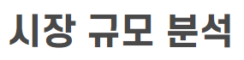
SOM(8500억원)
* (시장 규모 x 기대 점유율, 2022)
- ECO, 4020억원(SAM x 15%, 2022)
- Food & Beverages, 1040억원(SAM x 5%, 2022)
- Healthcare, 1660억원(SAM x 2%, 2022)
- Others, 2100억원(SAM x 15%, 2022)
SOM
Servieable obtainable market
SAM
SAM(8조 3000억원)
*시장(소비시장/전체 비율 x 타겟 국가 시장 비율 X 타겟 기술 비율)
- ECO, 2조 6800억(32.38% x 65% x 22.5%, 2022)
- Food & Beverages, 2조 800억(25.09% x 65% x 22.5%)
- Healthcare, 1조 5600억(18.82% x 65% x 22.5%, 2022)
- Others, 2조 100억 (24.29%x 65% x 22.5%, 2022)
Serviceable available market
TAM
TAM(56조 7500억원)
- $42.39 Billion(USD), 한화 약 56조 7500억원
- CAGR of 6.49% from 2023 to 2030
- Research : Verified Market Research
- 조사기준년도 : 2022, 통계 발행일 : July 2023
Total addressable market
Research
- Users : Environmental Monitoring, Food & Beverages Industry, Healthcare, Others

Slide 18
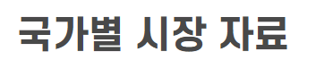
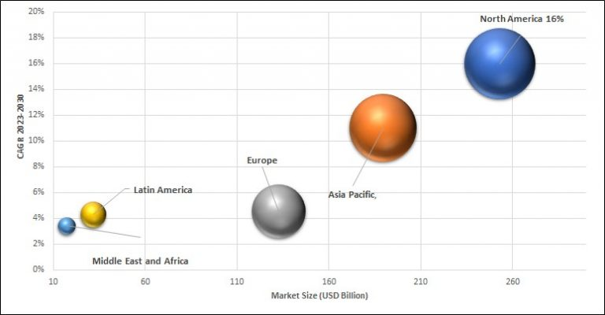
* 국가별 시장 동향과 초기 시장 진입 전략
Middle East
(사우디, UAE 등)
우주) 최근 중동은 특히 우주산업에 집중적으로 자금을 투자
(1차 타겟 시장 : 우주 산업)
- 쎄트랙아이는 UAE에게
인공위성 기술을 판매.
- 우주관련 학회에 UAE 협력 프로그램 다수 운영
Asia Pacific
(대한민국, 중국, 대만,
베트남 등)
환경) 반도체 공정 및 환경 관련 산업에서 사용할 것으로 기대
(1차 타겟 시장 : 대기 환경 산업)
- 한국, 중국, 대만의 반도체 공장
- 베트남 대기 필터 산업 성장
Market Size
CAGR(Compound Annual Growth Rate)
North America 251.7
Asia Pacific 190
Europe 132
Latin America 33
Middle East and Africa 17.8
North America 16%
Asia Pacific 11%
Europe 4.5%
Latin America 4.2%
Middle East and Africa 3.5%
North America
(미국 등)
전분야) 미국의 경우 국방, 의료, 우주, 환경의 거의 모든 분야에서 사용할 것으로 기대
(1차 타겟 시장 : 우주 산업)
- 아르테미스 프로젝트
- CIS 챌린지
* USD Billion
Research : Verified Market Research 2023 Report

Slide 19
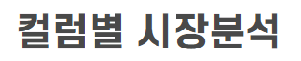
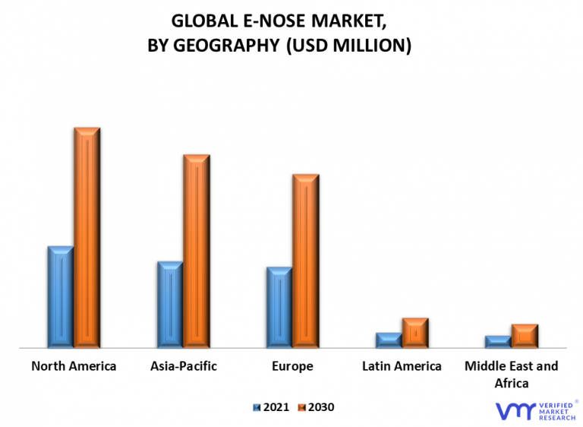
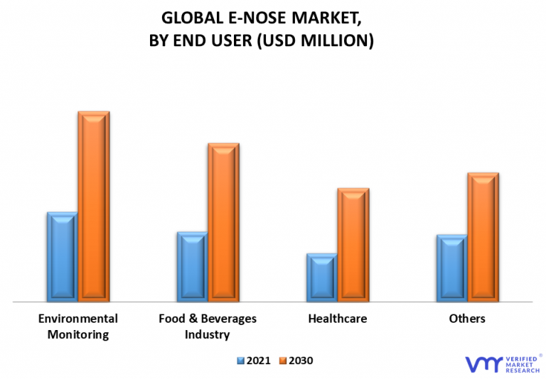
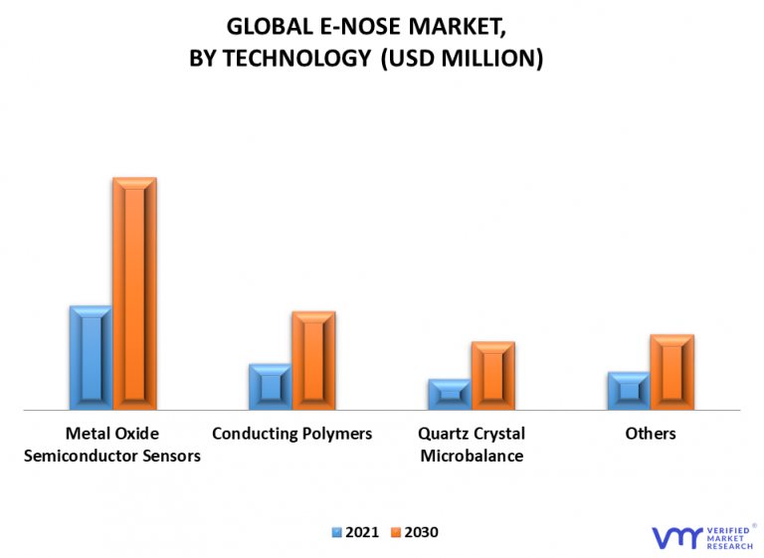
GEOGRAPHY
END USER
TECHNOLOGY
1. North America
2. Asia-Pacific
3. Europe
4. Latin America
5. Middle East and Africa
1. Environmental Monitoring
2. Food & Beverages Industry
3. Healthcare
4. Others
1. Metal Oxide Semiconductor Sensors
2. Conduction Polymers
3. Quartz Crystal Microbalance
4. Others
Research : Verified Market Research 2023 Report

Slide 20
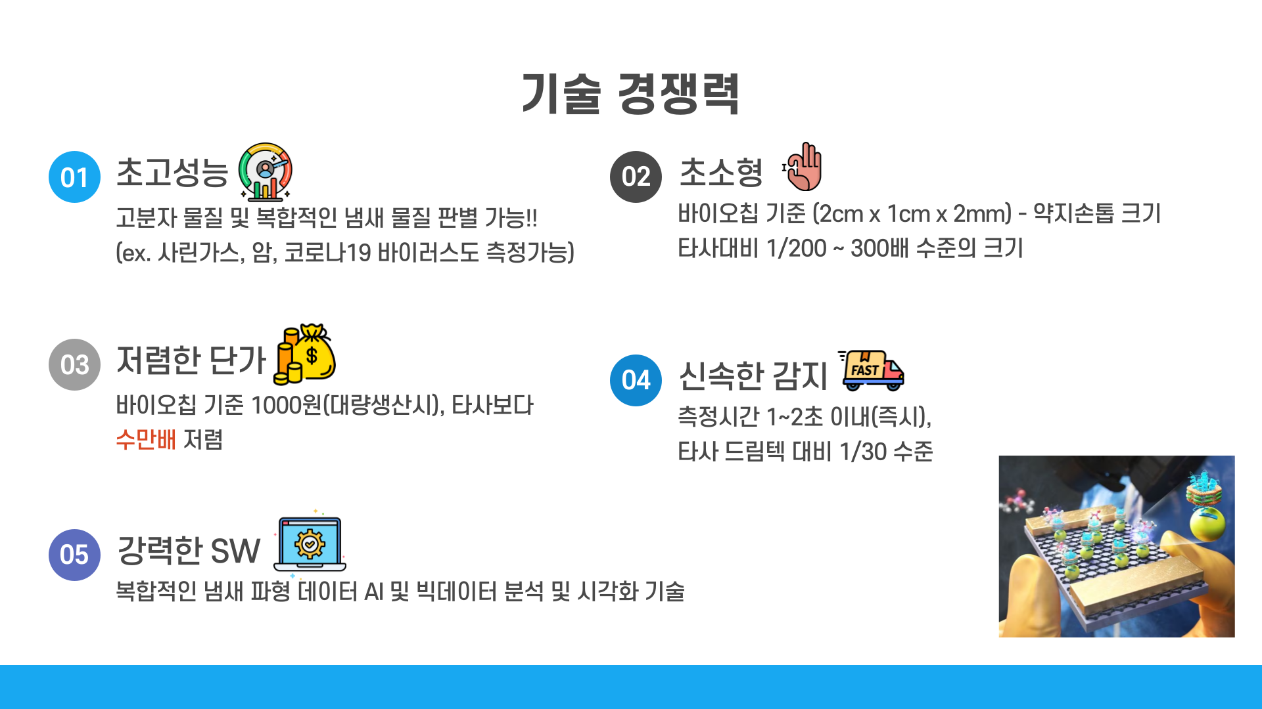

Slide 21
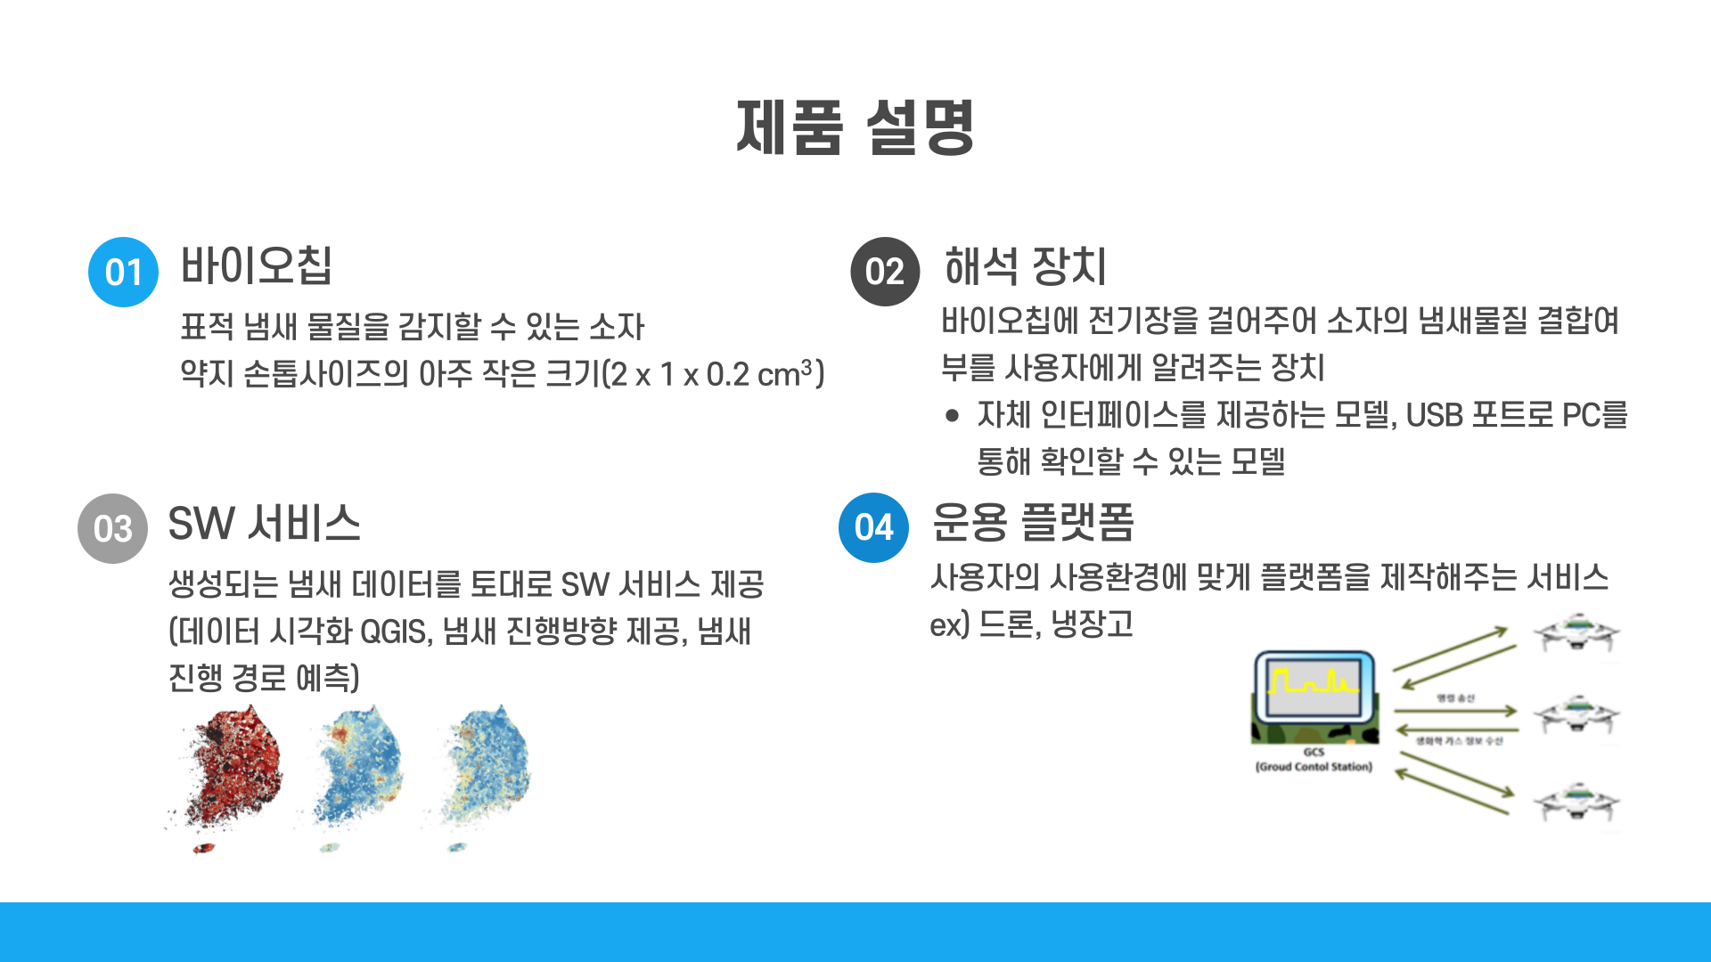

Slide 22
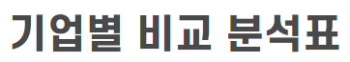
후각 센서 회사 | NANOCENT | 히타치 제작소 | Agabi | 시스템 LSI | WHALE
성능 | 코로나19 진단(유일) | 연구 단계 | 휘발성 냄새 감지 | 유해가스 파악 | 생화학가스 파악, 산불파악, 바이러스 파악, 인간 VOCs 파악
검사 소요 시간 | 30초 | - | - | - | 5초 이내(예상)
정확도 | 90% | - | - | - | 99% 이상(기술적인 요인 때문 단, 아직 성능평가 전)
제품의 크기 | 300 | - | 200 | - | 1
사업 진행 정도 | 해외축구단 코로나19 시범운용 | 24년 사업화 목표(연구) | 항공기 폭발물 탐지 장치 개발(AIRBUS) | 2025년 이산화탄소, 암모니아, 황 등 총4개의 후각 센서 기술 계획 | 제품 개발
현재 기업 가치 | 스타트업(드림텍 시가총액 : 8388억) | 8.63조 | 스타트업 | 사내 벤처(삼성 전자 시가총액 : 445.72조) | 스타트업(예비 창업)
차별성 | 코로나19에 진단 기술력을 가진 유일 보유 | 통신, 광음향 기술 및 자금력으로 확장력 보유 | 뉴런과 연결된 디바이스 보유 | 삼성 본사의 직접 투자력 보유 | * 초소형 사이즈 칩셋 : 손톱정도의 사이즈, 해석장비 : 스마트폰 사이즈
후각 센서 회사 | NANOCENT | 히타치 제작소 | Agabi | 시스템 LSI | WHALE
파트너스 | 드림텍 | 자사 | KoniKu, AIRBUS | SAMSUNG C-Lab | 우주(STARBURST, BORYUNG, 대한항공), 환경(극지연구소, KIOST), 국방(육군정보학교)
타겟 분야 | 의료(코로나19 진단) | 식품 공장 품질 관리, 공장 유해가스 진단 | 폭발물, 코로나19 진단 | 공장 유해가스 진단 | 국방 생화학무기 대응체계, 환경 모니터링, 우주 헬스케어
기술 기반 | 나노 파티클을 이용해 특이 VOCs를 측정하는 방식 | 발광 후 발생 냄새 분자의 음파 분석(광음향기술) | 생쥐의 줄기세포와 뉴런을 융합 시킨 제품 | 총휘발성유기화합물(TVOCs) 감지 후각 센서(기존 반도체 후각 센서로 파악) | CNT-FET 기반 나노 BIO E-NOSE
초기 목표 시장 | 의료 | 식품 | 폭발물 감지 | 공업용 가스 진단 | 국방
목표 시장 | 의료 | 공업용 가스 진단 | 항공, 의료 | 유해가스 파악 | 환경, 우주, 의료

Slide 23
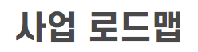
2023
2024
2025
2026
KCEF & DIF
(방위산업 부품, 장비 대전 및 첨단국방산업전)
- 방위 산업 판로 개척
- 국방 R&D 과제 지원
- 2027년 KCEF & DIF 선정 목표
스타트업96 입주
- 추가 팀원 구인(B2C 마케터, 바이오, 반도체 개발자 각 1인 이상)
- 기술 개발 투자(2차 프로토타입 제작, 조류독감 타겟 바이오 전자코 개발)
- IP 권리 획득(외부 변리사)
- 해외 시장 1차 진입 준비
(미국 CES 타겟)
환경창업콘테스트
- 돼지 콜레라균 타겟 바이오 전자코
- 환경부 네트워킹 획득
- 환경부 R&D 시장 진입 준비
- 농협 시장 판로 진입
해양 수산 창업콘테스트
- 대하 양식 흰반점병 타겟 바이오 전자코
- 해양수산부 네트워킹 획득
- 해양수산부 R&D 시장 진입
- 수협 시장 판로 진입
CES 참가
- 해외 시장 1차 진입
- 해외 시장 판로 개척
- 해외 시장 동향 파악
초기창업패키지
- 사업 초기 Budget 확보
9월 ~ 11월
3월 ~ 4월
6월 ~ 8월
8월 ~ 10월
2월 ~ 3월
5월
12월 ~ 1월
4월 ~ 5월
1월
6월 ~ 7월
1월
국방 스타트업 챌린지 2024
- 군용 바이오 전자코
* 감시정찰(생화학 무기체계 + 드론)
* 군수(유류고, 군수품 진단, 병영식당)
* 수색(군 마약 유통, 전사자 유해 발굴)
* 의료(군 장병 의료 진단)
- 방위산업 네트워킹 획득
예비창업패키지
- 사업 극초기 Budget 확보
국방 난제해결 아이디어 공모전
- 산학연 부문 참가
- 방위사업청 네트워킹 확보
- 연구 개발 참여
SHOT SHOW, CES 참가
- 해외 시장 2차 진입
- 해외 시장 판로 개척
- 미국 방위산업 판로 개척
국제 창업 교류전
- 국제 교류 경험
- 추후 CES 준비의 일환
도전! K스타트업 2024
- 홍보
- 인큐베이팅
사업자 등록
- 개인 사업자
- 법인 사업자
TIPS
- 투자 지원
- 파트너스 모집

Slide 24
2026
2027
2028
2029
CIS(Care In Space Challenge)
- 우주 의료 시스템(바이오 전자코)
- 특정 의료 병 감지 (균, 바이러스 등)
- 미국 NASA R&D 및 사업 수주 판로 개척
- 해외 시장 3차 진입(우주 산업 진입)
- 우주 산업 진출에 대한 인큐베이팅(주-보령)
NOR FISHING
(노르웨이 해양수산 양식 산업전)
- 노르웨이 양식 산업전 참가
- 해외 시장 진입(해양 수산)
- 해외 시장 판로 개척(해양 수산업 진입)
ECO-스타트업
- 환경부 네트워킹
- 환경부 R&D 판로개척
- 한국환경산업기술원과
R&D 협약 체결
혁신기업국가대표 1000
- 사업 중초기 자금 확보
- 중소기업 분야로 지원
창업 도약 패키지
- 사업 초기 Budget 확보
2월
9월
2월 ~3월
6월 ~ 8월
6월 ~ 8월
1월
8월
9월
1월
6월 ~ 7월
2월 ~ 3월
미국 바이오 박람회 2022
- 바이오센싱 시장 준비
- 해외 시장 진입(바이오)
- 해외 시장 판로 개척
KCEF & DIF
(방위산업 부품, 장비 대전 및 첨단국방산업전)
- 국방 R&D 과제 수주 및 제안
- 2027년 KCEF & DIF 사업 선정
CES 참가
- 해외 시장 판로 개척
- 해외 시장 동향 파악
서울 - BMS 이노베이션 스퀘어 챌린지
- 바이오 및 의료 연구개발
- 연구지원금 확보
해양수산창업인큐베이팅
- 해양수산 신산업 지원(4번.해양바이오 산업)
- 해양수산부 네트워킹
- 해양수산부 R&D 판로개척
- 해양수산과학과학기술진흥원 R&D 협약 체결
본사 자체 박람회 개최 in USA
(About Future - Space, Agriculture, Marine Industry, Ecosystem, Medical 5개 분야)
- 파트너사 모집
- 산업 전반에 대한 리딩
- 홍보

Slide 25
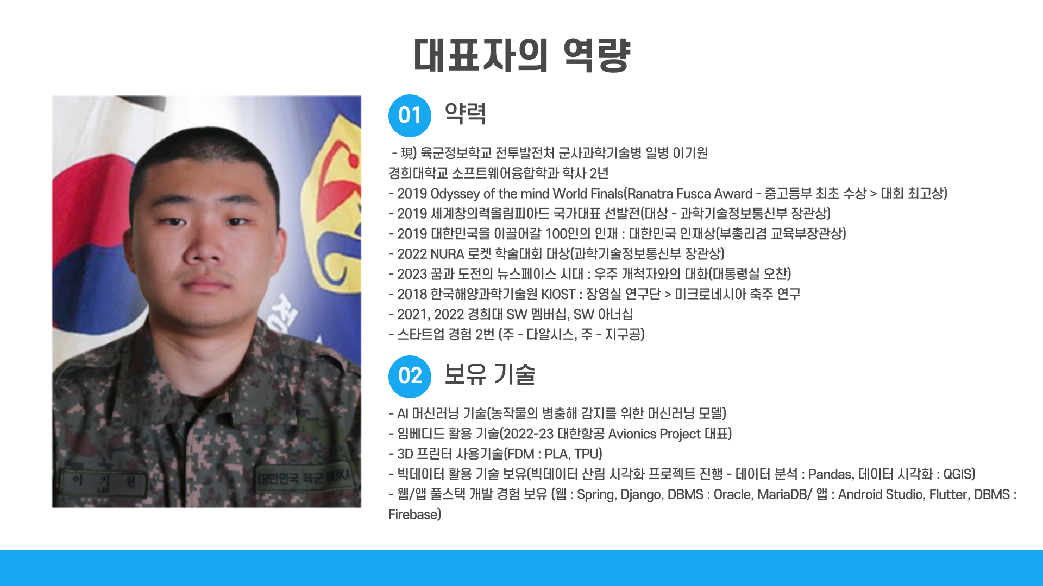

Slide 26
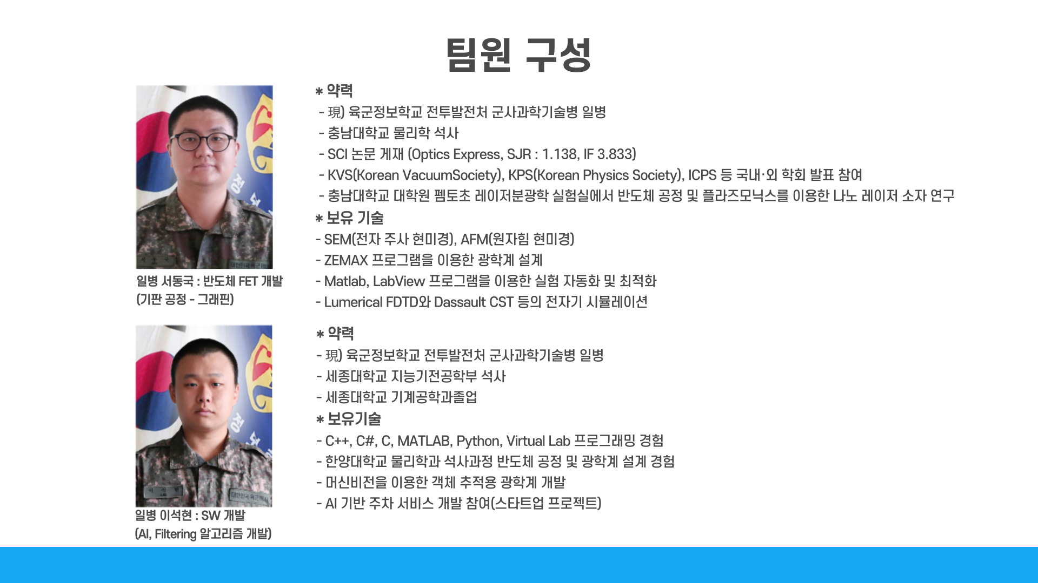

Slide 27
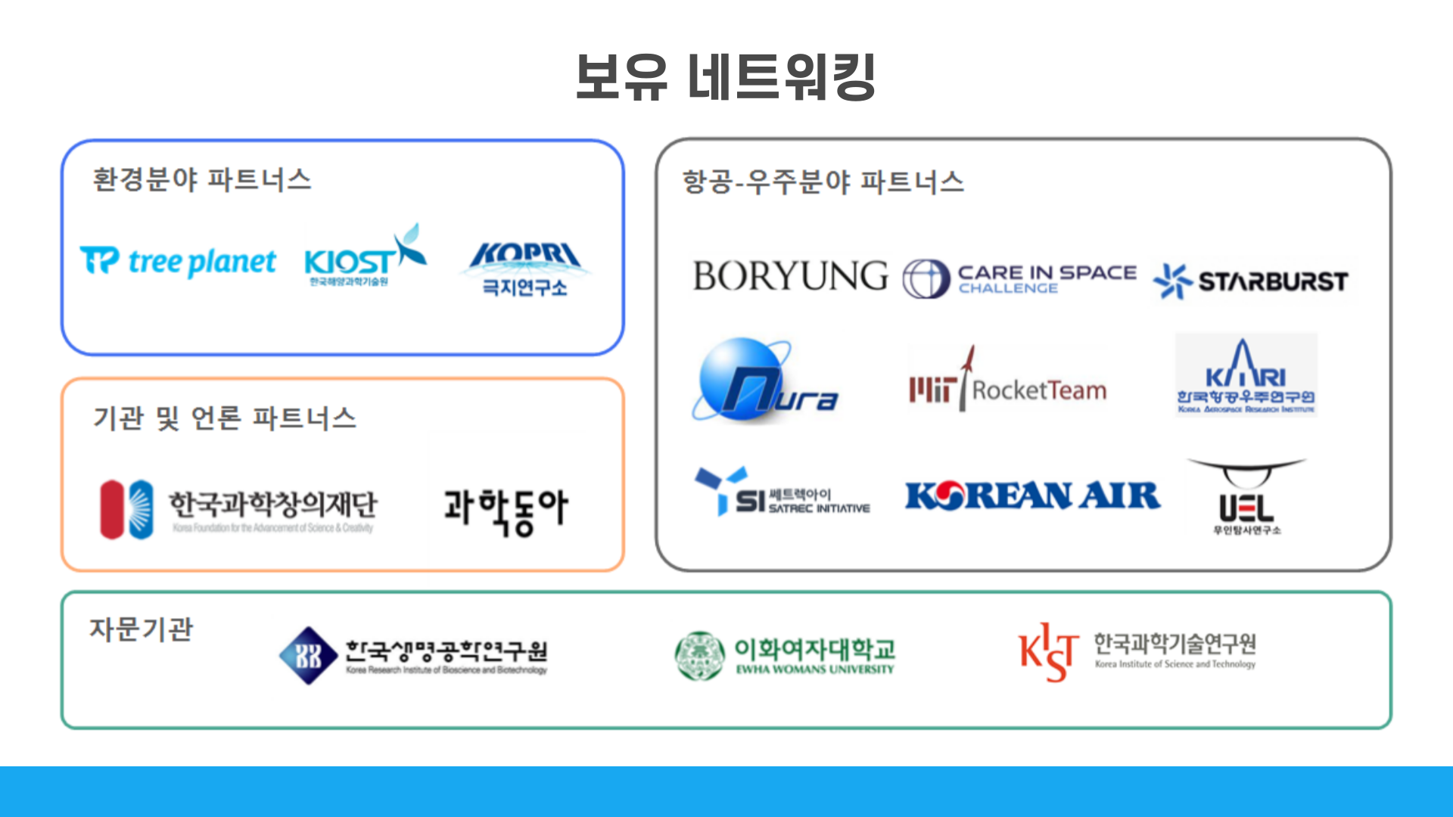

















환경분야 파트너스
항공-우주분야 파트너스
기관 및 언론 파트너스
자문기관

Slide 28
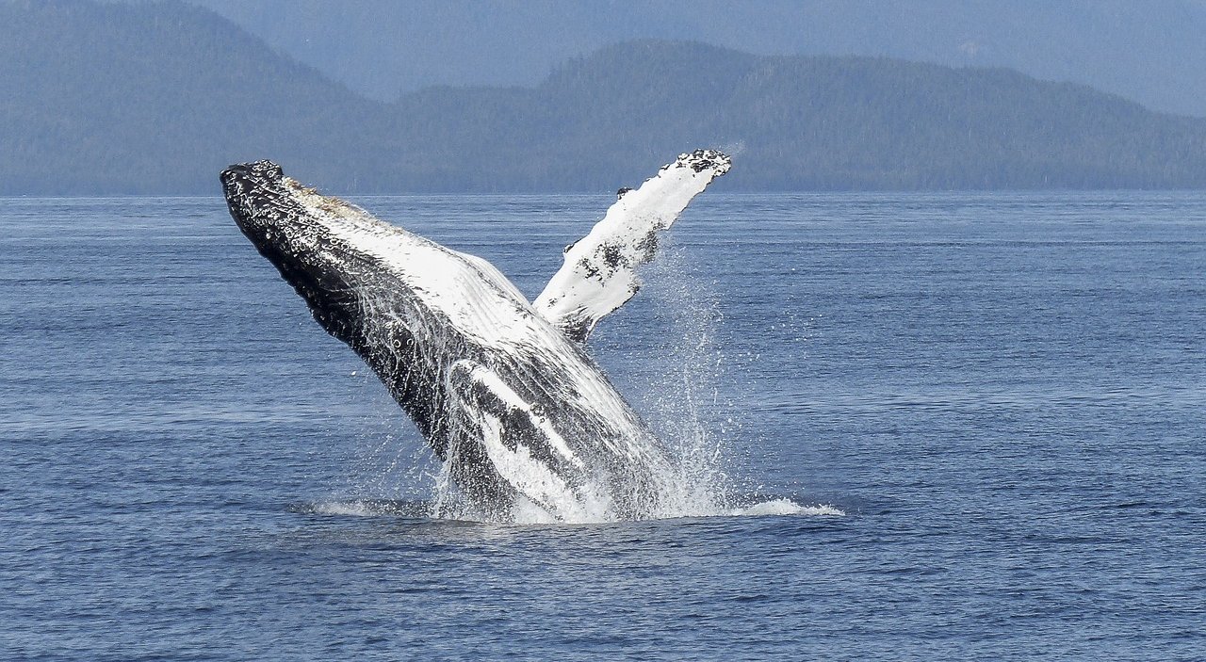

Slide 29
WHALE

Slide 30
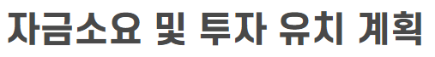
기대 투자비
CES | 파트너사, 해외 바이어
서울 - BMS 이노베이션 스퀘어 챌린지 | 40,000,000
SHOT SHOW | 파트너사, 해외 바이어
CIS | $ 0.1 milion(U.S)
미국 바이오 박람회 | 의료 파트너사, 해외 바이어
본사 자체 박람회 in USA | 파트너사, 해외 바이어
NOR FISHING | 환경 파트너사, 해외 바이어
TIPS | 엔젤투자금(1~2억원)
 | 기술개발자금(R&D) - 정부지원 (최대 5억원)
 | 기술개발자금(R&D) - 민간부담금 (기술 개발자금의 10% 이상)
 | 추가연계 - 지분투자(사업화 : 1억원, 해외마케팅 : 1억원) > 회의적
기타 | -
합계 금액 | 970,000,000(9억 7000만원)
기업 유지 운영비
인건비 - 기본급 : 식비, 교통비 별도 지급(연구전문인력 : 4500만원 + 성과금 : 1500만원 x 3명, 디자이너 : 2800만원 x 1명, 마케팅 : 2800만원 x 1명, 행정 2800만원: 1명, 대표 급여 : 4000만원) | 304,000,000
식비(비과세 20만원) x 7명 x 12개월 | 16,800,000
교통비(비과세 10만원) x 7명 x 12개월 | 8,400,000
서버비(10만원 x 12개월) | 1,200,000
사무실 임대료(100평 기준, 400만원, VAT 포함/1달) | 48,000,000
사무실 관리비(50만원/1달) x 12개월 | 6,000,000
사무용품비 | 1,000,000
외주개발비 | -
IP 관리비 | 10,000,000
기타 | 10,000,000
합계 금액 | 405,400,000 (4억 540만원)
예산(정부 조달금 + 수익원, 단위 : 원)
스타트업96 디자인 및 마케팅비 | 10,000,000
스타트업96 온라인 마케팅 및 홍보물 제작비 | 7,000,000
스타트업96 보유기술 제품화, 특허 인증, 사업화 지원비 | 70,000,000
스타트업96 초기기업 기술 개발 지원비 | 30,000,000
ICT, SW 분야 미실리콘밸리 현지화 프로그램 참여 지원 | -
북미 진출 기술인증, 물류비, 마케팅 지원비 | 13,000,000
국방난제해결 아이디어 공모전 기술 개발비 | 100,000,000
예비창업패키지(평균) | 51,000,000
초기창업패키지 or 청년창업사관학교 | 100,000,000
창업 도약 패키지(평균) | 120,000,000
기타 | -
합계 금액 | 501,000,000 (5억 100만원)

Slide 31
제품 개발비
- 바이오 수용체 단백질 생성 및 추출
실험 장비 사용비 | -
실험 장비 구입비 | -
실험 시약 구입비 | -
테스트비용(웨스턴블롯) | 1,000,000
- FET 반도체 공정 제작 비용
부품 구입비(웨이퍼 - 120만원) | 1,200,000
반도체 시약, DI , 전극 금속 등 구입비(50만원 x 2병 + 금 금속비용 - 1000만원) | 11,000,000
반도체 공정비용(e-beam 증착 1장당 : 20만원 x 10회) | 2,000,000
- 테스트비용
플랫폼 구입비 또는 대여비(UAV, UGV) | 육군정보학교(드론)
테스트 냄새 물질 구매비 | 타겟 냄새 물질 미정
테스트 장치 제작비(더스트박스, Fan, etc) | 2,000,000
멀티미터 | 1,000,000
합계 금액 | 17,200,000
마케팅비 - 1
국방 언론 마케팅비 (육군창업경진대회 : 중앙매체, 국방일보, 국방 TV, 국방홍보원, 한국경제신문사) | 무료 (지원혜택)
국방 네트워킹 마케팅비(육군창업경진대회, 국방난제해결 아이디어 공모전, 국방 스타트업 챌린지 2024) | 무료 (참여)
국내 국방 엑스포 참가비(KCEF & DIF) : 2박 3일, 4인 기준, 숙박, 식비, 교통비, 부스 (1인기준, 교통비 : 5만 + 식비 : 15만, 숙소비 10만원) x 4인 + 부스 및 기타 용품비 20만 | 1,400,000
해외 국방 엑스포 참가비(SHOT SHOW) | 7,000,000
CIS(Care In Space Challenge) 참가비 | 7,000,000
본사자체 박람회 개최 in USA(About Future - Space, Agriculture, Marine Industry, Ecosystem, Medical) | 100,000,000
환경 네트워킹 마케팅비(환경창업대전, ECO-스타트업) | 무료(참여)
해양수산 네트워킹 마케팅비(해양수산 창업콘테스트, 해양수산창업인큐베이팅) | 무료(참여)
해외 해양수산 엑스포 참가비(NOR FISHING:노르웨이 해양수산 양식 산업전) | 6,000,000
마케팅비 - 2
기타 언론 홍보(과학동아) | 무료(네트 워킹 활용)
CES 엑스포 참가비 | 7,000,000
의료 네트워킹 마케팅비(서울 - BMS 이노베이션 스퀘어 챌린지) | 무료(참여)
합계 금액 | 128,400,000

Slide 32
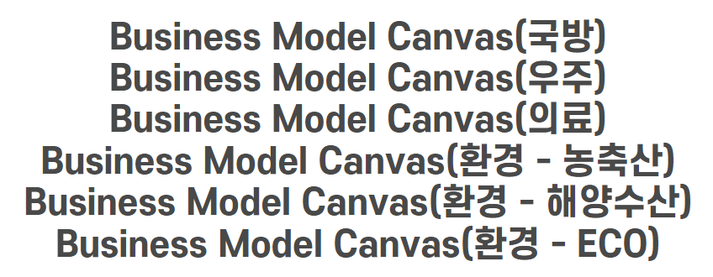
핵심파트너(KP) | 핵심 활동(KA) | 가치제안(VP) - value propositions | 고객관계(CR) | 고객(CS)
- 투자자 - 국방부(정부 정책) - 군 사령부 | - 바이오칩 교체 서비스 - 플랫폼 유지운영 및 고도화 - 고객지원 서비스 | * 바이오 전자코 기반 후각 센서 플랫폼(군사 목적) 국방 : - 군사 지역에 대한 실시간 후각 감지 정보 제공 - 군사 지역에 대한 실시간 후각 감지 정보 저장(데이터베이스) - 알림 메세지(위치정보, 감지된 냄새 물질 정보, 주변 온도, 시간별 예상 냄새 확산 반경, 냄새 확산 방향) - 스마트폰 정도의 사이즈 기기로 군에서 이용시 편의성 제공 | 군 1차 : 군 사령부 - KCEF & DIF 참가 (방위산업 부품, 장비 대전 및 첨단국방산업전) 2차 : 국내 방위 기관 - 국방 나라장터 조달청 - 국방 난제해결 아이디어 공모전(산학연 부문) 3차 : 해외 방위 바이어 - CES 참가 및 제품 세일즈 - SHOT SHOW 참가 및 제품 세일즈 | 군 1차 : 군 사령부 2차 : 국내 방위 기관 3차 : 해외 방위 바이어 - 신개념 무기체계의 필요성을 느끼는 군기관 - 군사 지역의 실시간 후각 정보를 필요로 하는 군기관 - 타겟 냄새물질의 이동방향 및 속도를 필요로 하는 군기관 - 적의 생화학무기체계에 대한 대응체계를 필요로 하는 군기관
 | 핵심자원(KR) |  | 유통채널(CH)
 | - 바이오 전자코 플랫폼 - 바이오 전자코 해석장비 - 바이오 전자코칩(소모품) |  | - 군 R&D 사업
비용구조(C$) |  | 가치창출(V$) | 수익원(R$)
- 플랫폼 유지운영비(인건비, 서버비, 사무실 임차료) - 마케팅비 |  | - 북한의 생화학무기체계에 대한 대응 방안 수립 - 국가방위차원의 국민의 안전 확보 | - 제품 판매비(칩셋 판매비 - 소모품, 해석장비 판매비) - 유지보수비(해석 장비 수리비) - 제품 개발비(R&D 사업비)

Slide 33
핵심파트너(KP) | 핵심 활동(KA) | 가치제안(VP) - value propositions | 고객관계(CR) | 고객(CS)
- 투자자 - 해양수산부(정부 정책) - 수협 | - 플랫폼 유지운영 및 고도화 - 고객지원 서비스 | 바이오 전자코 기반 후각 센서 플랫폼(환경 - 해양) 해양수산부 : - 해양 대한 실시간 수질 감지 정보 제공 - 특정 구역(해양, 수산양식장)에 대한 실시간 후각 감지 정보 저장(데이터베이스) - 알림 메세지(위치정보, 감지된 냄새 물질 정보, 주변 온도, 시간별 예상 냄새 확산 반경, 냄새 확산 방향, 감지된 냄새에 해당하는 균 또는 바이러스) - 웹사이트, 앱 형식으로 제공(쉽게 관리가 가능하도록) | 해양 1차 : 국내 대정부기관 (해양수산부) - 해양수산창업콘테스트 2차 : 국내 중소정부기관(해양수산과학기술진흥원, 수협, 극지연구소, 한국해양과학기술원) - 해양수산창업인큐베이팅 3차 : 해외 수산업 바이어 - NOR FISHING(노르웨이 해양수산 양식 산업전) | 해양 1차 : 해양수산부 2차 : 국내 중소정부기관(해양수산과학기술진흥원, 수협, 극지연구소, 한국해양과학기술원) 3차 : 해외 바이어(해양 수산업 관련 민간사업체) - 수산물 질병 관리에 대한 대응체계를 구축하고자 하는 국가기관(해양수산부) - 해양에 있는 미생물 등을 연구하는 R&D 과제를 수주하고 싶은 기관 - 해양에 대한 실시간 데이터를 수집하고자 하는 정부 기관(극지연구소, 해양수산과학기술진흥원) - 수산물을 안전하게 관리 양식하고 싶은 국내외 민간 사업체(수협, 노르웨이 연어양식업체 등)
 | 핵심자원(KR) |  | 유통채널(CH)
 | - 바이오 전자코 플랫폼 - 바이오 전자코 해석장비 - 바이오 전자코칩(소모품) |  | - 해양관련 R&D 사업
비용구조(C$) |  | 가치창출(V$) | 수익원(R$)
- 플랫폼 유지운영비(인건비, 서버비, 사무실 임차료) - 마케팅비 |  | - 우리나라 수산물의 수급량 안정화(바이러스 등을 일부 차단하기 때문) - 국민의 안전한 수산먹거리 검사 - 양식과정에서 문제 발생시 신속한 모니터링을 통해 수산업자의 피해 조기진압 | - 제품 판매비(칩셋 판매비 - 소모품, 해석장비 판매비) - 유지보수비(해석 장비 수리비) - 제품 개발비(R&D 사업비)

Slide 34
핵심파트너(KP) | 핵심 활동(KA) | 가치제안(VP) - value propositions | 고객관계(CR) | 고객(CS)
- 투자자 - 농림축산부(정부 정책) - 농협 | - 플랫폼 유지운영 및 고도화 - 고객지원 서비스 | 바이오 전자코 기반 후각 센서 플랫폼(환경 - 농축산업) 농림축산식품부 : - 농업, 축산업 대한 실시간 냄새 감지 정보 제공 - 특정 구역(농업지역, 축산업)에 대한 실시간 후각 감지 정보 저장(데이터베이스) - 알림 메세지(위치정보, 감지된 냄새 물질 정보, 주변 온도, 시간별 예상 냄새 확산 반경, 냄새 확산 방향, 감지된 냄새에 해당하는 균 또는 바이러스) - 웹사이트, 앱 형식으로 제공(쉽게 관리가 가능하도록) | 농축산업 1차 : 국내 대정부기관 (농림축산식품부) 2차 : 국내 중소정부기관(농협) 3차 : 해외 농축산업 바이어 - CES 참가 | 해양 1차 : 농림축산식품부 2차 : 국내 중소정부기관(농협) 3차 : 해외 농축산업 바이어(CES 참가) - 농축산물 질병 관리에 대한 대응체계를 구축하고자 하는 국가기관(농림축산부) - 농축산물의 관리방안 R&D 과제를 수주하고 싶은 기관(스마트팜 R&D 과제) - 농축산물의 실시간 데이터를 수집하고자 하는 정부 기관 - 농축산물을 안전하게 관리 농축산하고 싶은 국내외 민간 사업체(농협, 해외 농축산업체 등)
 | 핵심자원(KR) |  | 유통채널(CH)
 | - 바이오 전자코 플랫폼 - 바이오 전자코 해석장비 - 바이오 전자코칩(소모품) |  | - 사이트
비용구조(C$) |  | 가치창출(V$) | 수익원(R$)
- 플랫폼 유지운영비(인건비, 서버비, 사무실 임차료) - 마케팅비 |  | - 우리나라 농축산물의 수급량 안정화(조류독감, 돼지콜레라 등을 일부 차단하기 때문) - 국민의 안전한 농축산물 관리 - 농축산에서 문제 발생시 신속한 모니터링을 통해 농축산업자의 피해 조기진압(조류독감 등의 진행 방향 조기 파악) | - 제품 판매비(칩셋 판매비 - 소모품, 해석장비 판매비) - 유지보수비(해석 장비 수리비) - 제품 개발비(R&D 사업비) - 서버 운영비

Slide 35
핵심파트너(KP) | 핵심 활동(KA) | 가치제안(VP) - value propositions | 고객관계(CR) | 고객(CS)
- 투자자 - 환경부(정부 정책) - 기상청 날씨누리(기상정보) | - 플랫폼 유지운영 및 고도화 - 고객지원 서비스 | 바이오 전자코 기반 후각 센서 플랫폼(환경 - ECO) 환경부 : - 화재 및 이상 실시간 냄새 감지 정보 제공 - 특정 구역(소나무 재선충병, 화재 등)에 대한 실시간 후각 감지 정보 저장(데이터베이스) - 알림 메세지(위치정보, 감지된 냄새 물질 정보, 주변 온도, 시간별 예상 냄새 확산 반경, 냄새 확산 방향, 감지된 냄새에 해당하는 균 또는 바이러스) - 웹사이트, 앱 형식으로 제공(쉽게 관리가 가능하도록) | 농축산업 1차 : 국내 대정부기관 (환경부) - 환경창업대전 2차 : 국내 중소정부기관(한국환경산업기술원) 3차 : 해외 환경산업 바이어 - CES 참가 | 농축산업 1차 : 국내 대정부기관 (환경부) 2차 : 국내 중소정부기관(한국환경산업기술원) 3차 : 해외 환경산업 바이어 - 수목 또는 토종 생태계의 관리에 대한 대응체계를 구축하고자 하는 국가기관(환경부) - 생태계의 관리방안 R&D 과제를 수주하고 싶은 기관 - 생태계의 실시간 데이터를 수집하고자 하는 정부 기관
 | 핵심자원(KR) |  | 유통채널(CH)
 | - 바이오 전자코 플랫폼 - 바이오 전자코 해석장비 - 바이오 전자코칩(소모품) |  | - 사이트
비용구조(C$) |  | 가치창출(V$) | 수익원(R$)
- 플랫폼 유지운영비(인건비, 서버비, 사무실 임차료) - 마케팅비 |  | - 우리나라 생태계 보호(소나무 재선충병 등을 조기에 파악하고 해결) - 대기중 유해가스 발생시 조기 파악(황산 누수 사건) - 화재 발생시 연기 성분을 파악하여 화재 정도를 즉각적으로 파악 및 전파속도 및 예상 경로를 예측 | - 제품 판매비(칩셋 판매비 - 소모품, 해석장비 판매비) - 유지보수비(해석 장비 수리비) - 제품 개발비(R&D 사업비) - 서버 운영비

Slide 36
핵심파트너(KP) | 핵심 활동(KA) | 가치제안(VP) - value propositions | 고객관계(CR) | 고객(CS)
- 투자자 - 파트너사(타겟 파트너사(주-보령, STARBURST, AXIOM)) - 과학기술정보통신부(추후에는 항공우주청으로 예상) -> 항공우주연구원보다는 그 상위 기관 공략 | - 플랫폼 유지운영 및 고도화 - 고객지원 서비스 | 바이오 전자코 기반 후각 센서 플랫폼(우주시설 상황 파악 목적) 우주 : - 민간 우주정거장 혹은 관련 시설에 대한 실시간 후각 감지 정보 제공 - 우주 시설의 실시간 후각 감지 정보 저장(데이터베이스) - 알림 메세지(위치정보, 감지된 냄새 물질 정보, 주변 온도, 시간별 예상 냄새 확산 반경, 냄새 확산 방향, 건강 상태 확인) - 웹사이트 형식으로 제공 | 우주 1차 : 민간우주사업체(국내) - CIS Challege 2026년 8월 참가 2차 : 해외 바이어 파트너사 (AXIOM, SPACEX) - 본사 자체 박람회 개최 in USA(About Future - Space) 3차 : 국내 대정부기관 (과학기술정보통신부, 항공우주청 - 예정) - 언론을 통한 홍보 및 해외 활동을 기반으로한 국내 기관 마케팅(학회 참여) | 우주 1차 : 민간우주사업체(국내) - (주 보령-CIS, STARBURST) 2차 : 해외 바이어 파트너사 (AXIOM, SPACEX) 3차 : 국내 대정부기관 (과학기술정보통신부, 항공우주청 - 예정) - 아르테미스 프로젝트의 일환으로 우주 산업에 투자하고 싶은 우주 투자사(STARBURST) - 우주 헬스케어와 관련한 투자 및 인큐베이팅에 관심이 많은 사업체(주 - 보령) - 우주산업의 비중차지를 목표로 하고 있는 정부 기관(과학기술정보통신부, 항공우주청) - 아르테미스 프로젝트에 관심이 많은 해외 기관 및 사업체(AXIOM, SPACEX, NASA)
 | 핵심자원(KR) |  | 유통채널(CH)
 | - 바이오 전자코 플랫폼 - 바이오 전자코 해석장비 - 바이오 전자코칩(소모품) |  | - 사이트
비용구조(C$) |  | 가치창출(V$) | 수익원(R$)
- 플랫폼 유지운영비(인건비, 서버비, 사무실 임차료) - 마케팅비(엑스포 개최비, 언론 홍보비) |  | - 대한민국의 우주산업 비중차지(세계 우주 시장에서 한국의 우주 산업의 지분율 확보) - 아르테미스 프로젝트(인류의 목표) | - 제품 판매비(칩셋 판매비 - 소모품, 해석장비 판매비) - 유지보수비(해석 장비 수리비) - 제품 개발비(R&D 사업비)

Slide 37
핵심파트너(KP) | 핵심 활동(KA) | 가치제안(VP) - value propositions | 고객관계(CR) | 고객(CS)
- 투자자 - 보건 복지부(정부 정책) - 국내기관(질병관리청, 국내 병원) | - 플랫폼 유지운영 및 고도화 - 고객지원 서비스 | 바이오 전자코 기반 후각 센서 플랫폼(의료) 의료 : - 환자의 VOCs를 기반으로 한 실시간 의료 정보 제공(진단된 병, 병의 진행기) - 환자의 실시간 후각 감지 정보 저장(데이터베이스) - 알림 메세지(위치정보, 감지된 병의 정보) - 사이트 형식으로 제공(앱, 웹) | 의료 1차 : 보건복지부 - K-헬스케어 스타트업 멤버십 프로그램, 서울 BMS 이노베이션 스케어 챌린지 2차 : 국내 의료 중소 기관 - 질병관리청 - 국내 병원 3차 : 해외 의료기기 바이어 - 미국 바이오 박람회 - CES 참가 및 제품 세일즈 | 의료 1차 : 보건복지부 2차 : 국내 방위 기관(질병관리청, 국내 병원) 3차 : 해외 방위 바이어 - 질병 관리에 대한 대응체계를 구축하고자 하는 국가기관(보건복지부, 질병관리청) - 질병관리 방안 R&D 과제를 수주하고 싶은 기관(의료기기 R&D 과제) - 질병의 실시간 전파 데이터를 수집하고자 하는 정부 기관 - 스스로의 몸 상태를 신속하게 가정에서 확인하고 싶은 사람
 | 핵심자원(KR) |  | 유통채널(CH)
 | - 바이오 전자코 플랫폼 - 바이오 전자코 해석장비 - 바이오 전자코칩(소모품) |  | - 사이트
비용구조(C$) |  | 가치창출(V$) | 수익원(R$)
- 플랫폼 유지운영비(인건비, 서버비, 사무실 임차료) - 마케팅비 |  | - 인간의 신속한 병 진단 및 이를 통한 합병증 예방(특히 암의 경우 조기 진단이 매우 중요) - 코로나19 같은 바이러스 전파를 조기에 파악하고 진입가능 | - 제품 판매비(칩셋 판매비 - 소모품, 해석장비 판매비) - 유지보수비(해석 장비 수리비) - 제품 개발비(R&D 사업비)

